Slide 1

Flask
第八小组
20121034 胡才郁
20121036 黄逸弘
20121054 徐鼎力
20121059 朱若时
20121706 张俊雄

Slide 2
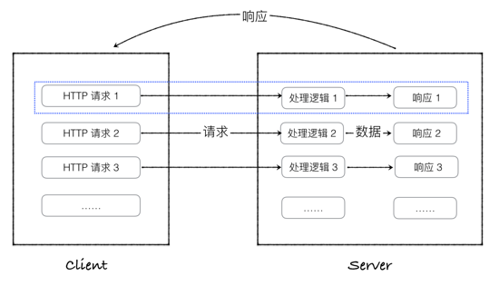
Web框架
所有Flask程序都必须创建一个程序实例。
当客户端想要获取资源时，一般会通过浏览器发起HTTP请求。
Web服务器把来自客户端的请求都交给Flask程序实例。
Flask使用来做路由分发在Flask程序中，路由一般是通过程序实例Python的装饰器实现。
通过调用视图函数，获取到数据后，然后由Flask返回响应数据给浏览器，最后浏览器显示返回的结果。

Slide 3
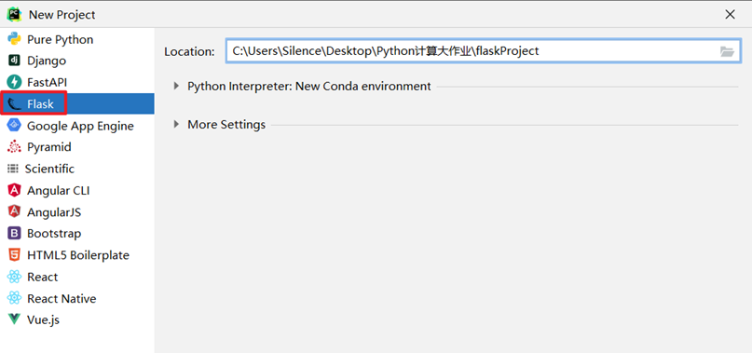
PyCharm
对于主流框架支持

Slide 4
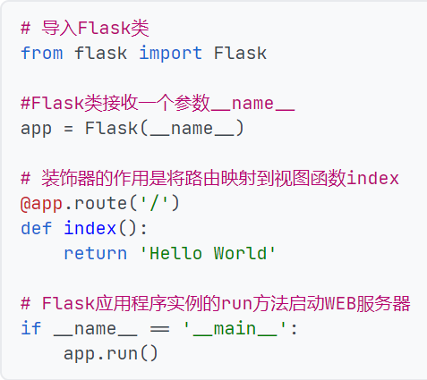
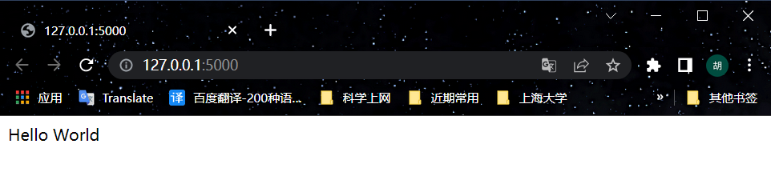
简单启动
代码实现
浏览器访问

Slide 5
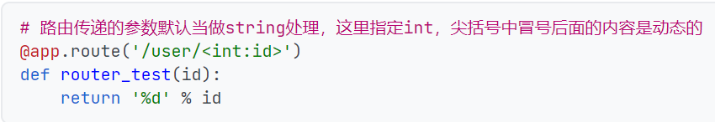
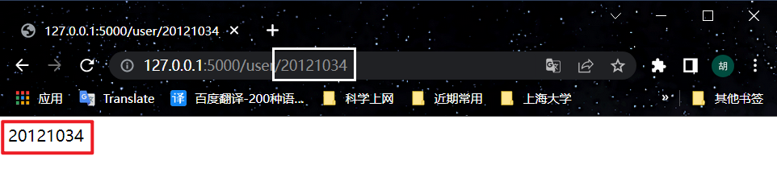
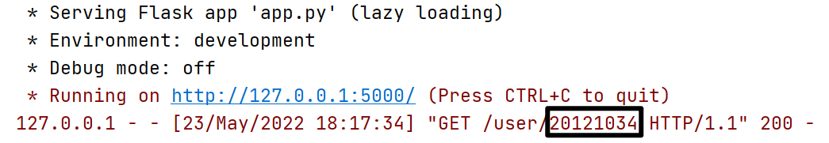
路由传参
代码实现
浏览器访问
服务器输出

Slide 6
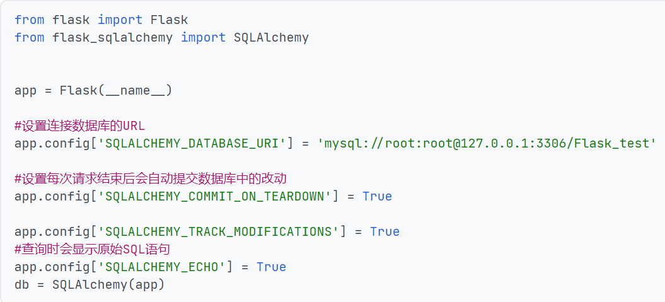
数据库配置

Slide 7

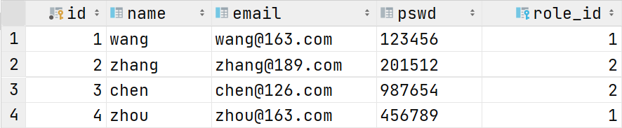

ORM
ORM是通过使用描述对象和数据库之间映射的元数据，将程序中的对象自动持久化到关系数据库中。
例如:查找用户表中id为2的学生
说人话：不写sql语句，直接操作对象
不使用ORM的Sql写法
User表
使用ORM的写法

Slide 8
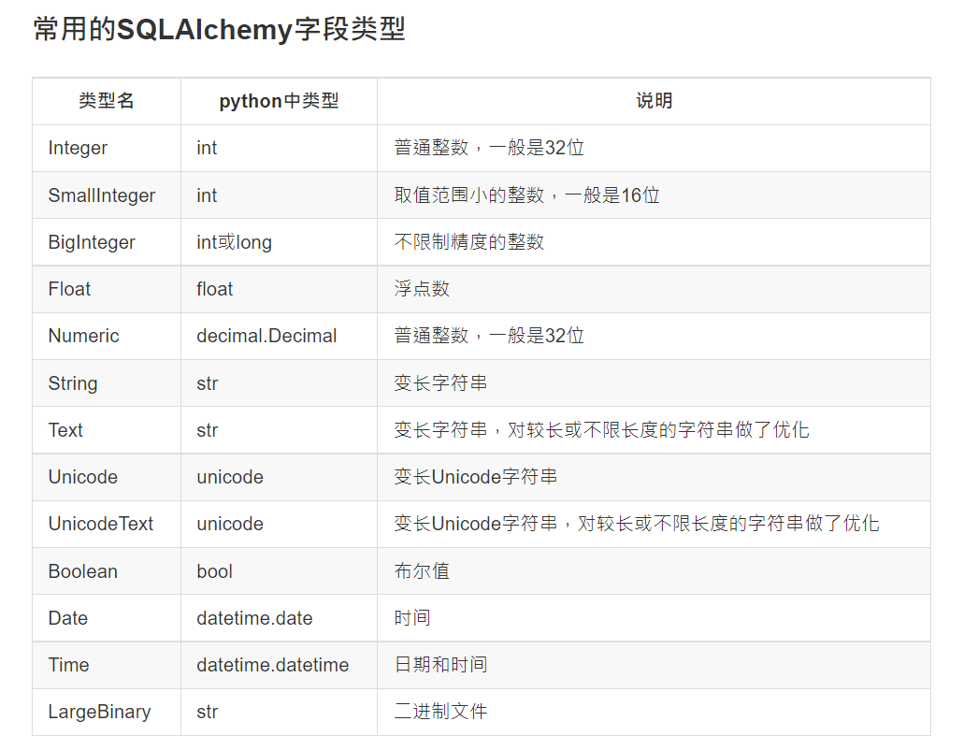
数据库支持
Flask-SQLalchemy

Slide 9
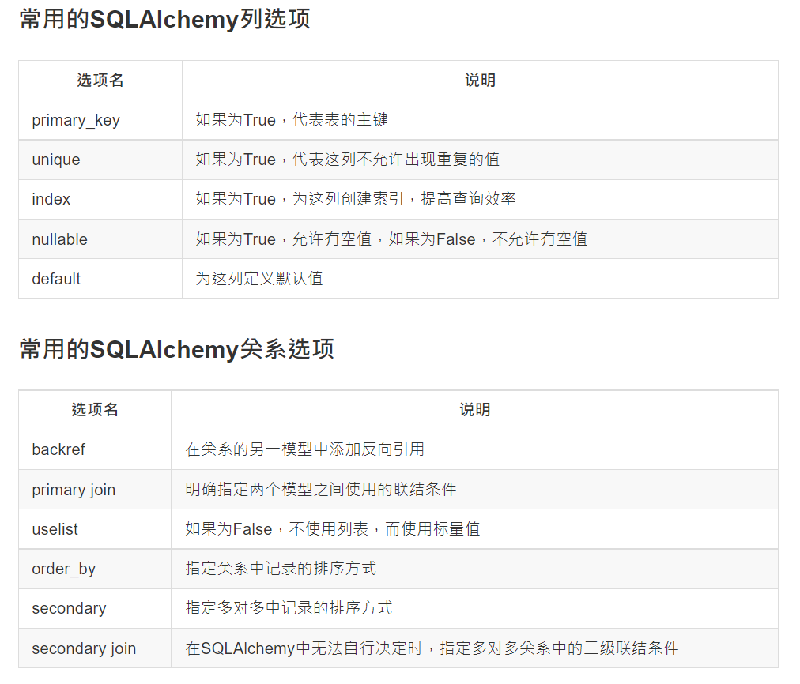
数据库支持
Flask-SQLalchemy

Slide 10
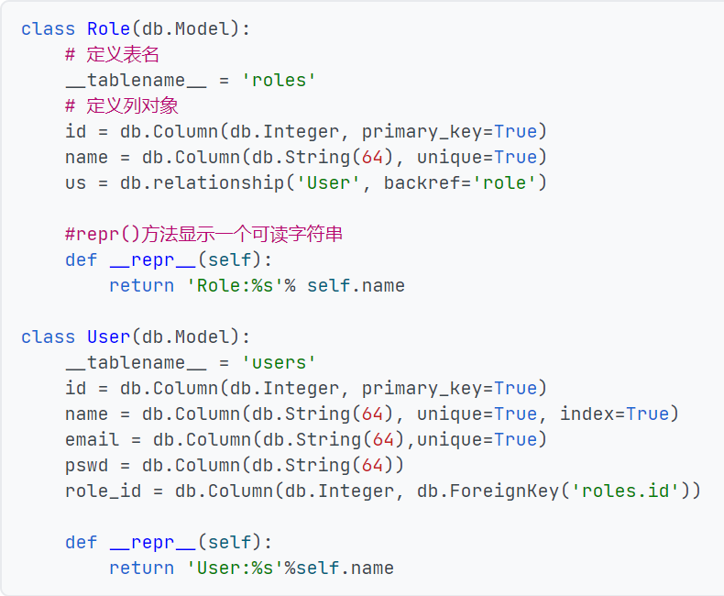
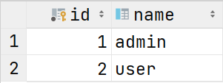
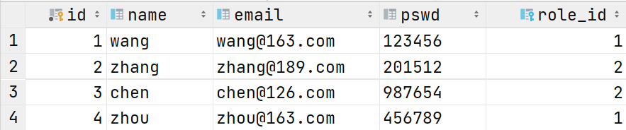
模型类配置
Role表
User表

Slide 11
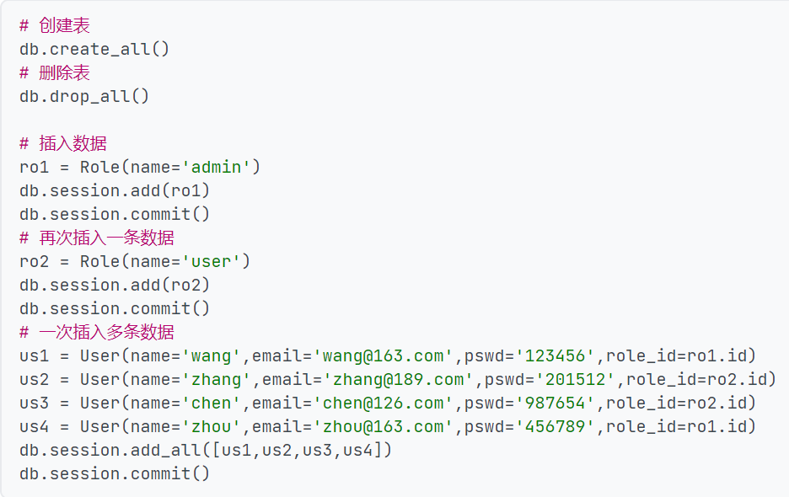
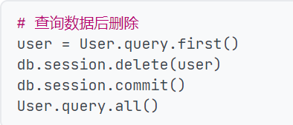
增
删

Slide 12
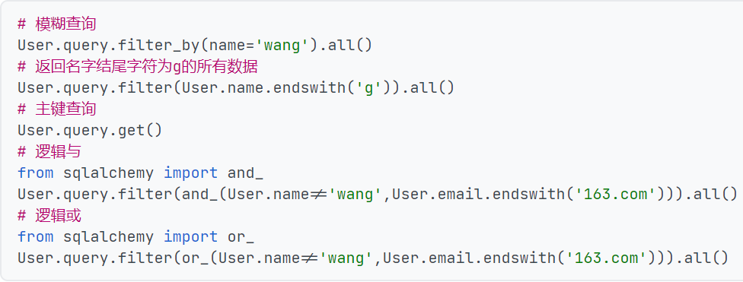
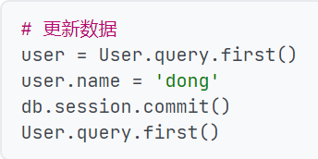
查
改

Slide 13
夹带一些私货(tù caó)...
Flask作为Web框架
个人认为的适用范围？
社区小、资料难查
工作岗位少、需求小
生态不好、工具少、重复造轮子
复杂的数据接口难以编写
Python作为第一语言的同学
Python计算大作业….数据库大作业…. 各种大作业….
编写不需要定制的数据接口
机器学习项目WEB端展示

Slide 14
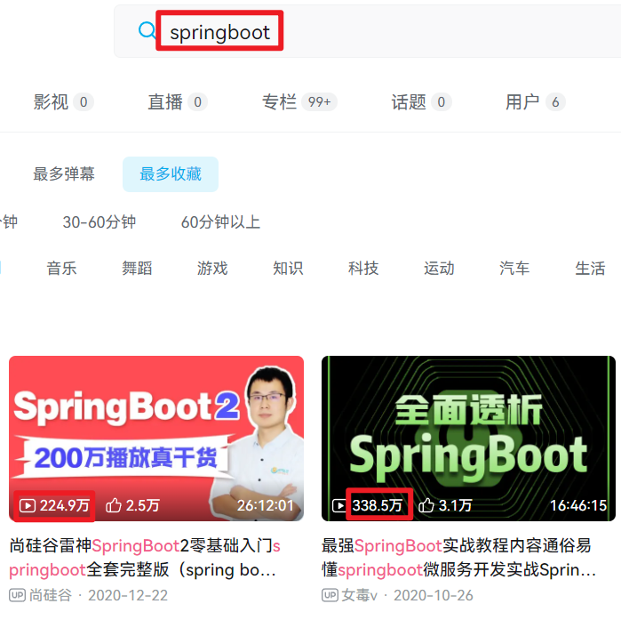
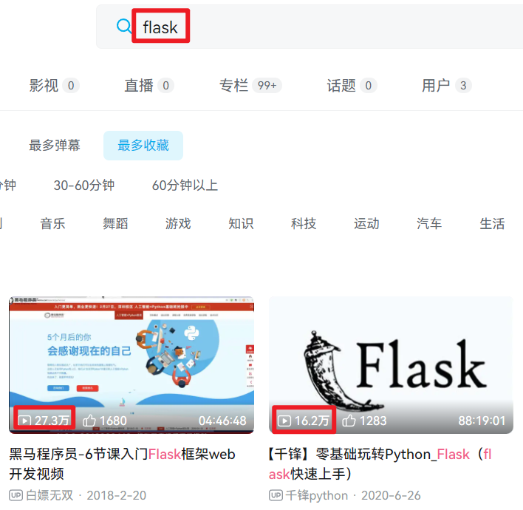
Flask与其他Web框架播放量对比

Slide 15
夹带一些私货(tù caó)...
Flask作为Web框架
个人认为的Flask适用范围？
社区小、资料难查
工作岗位少、需求小
生态不好、工具少、重复造轮子
复杂的数据接口难以编写
Python作为第一语言的同学
Python计算大作业….数据库大作业…. 各种大作业….
编写不需要定制的数据接口
机器学习项目WEB端展示

Slide 16
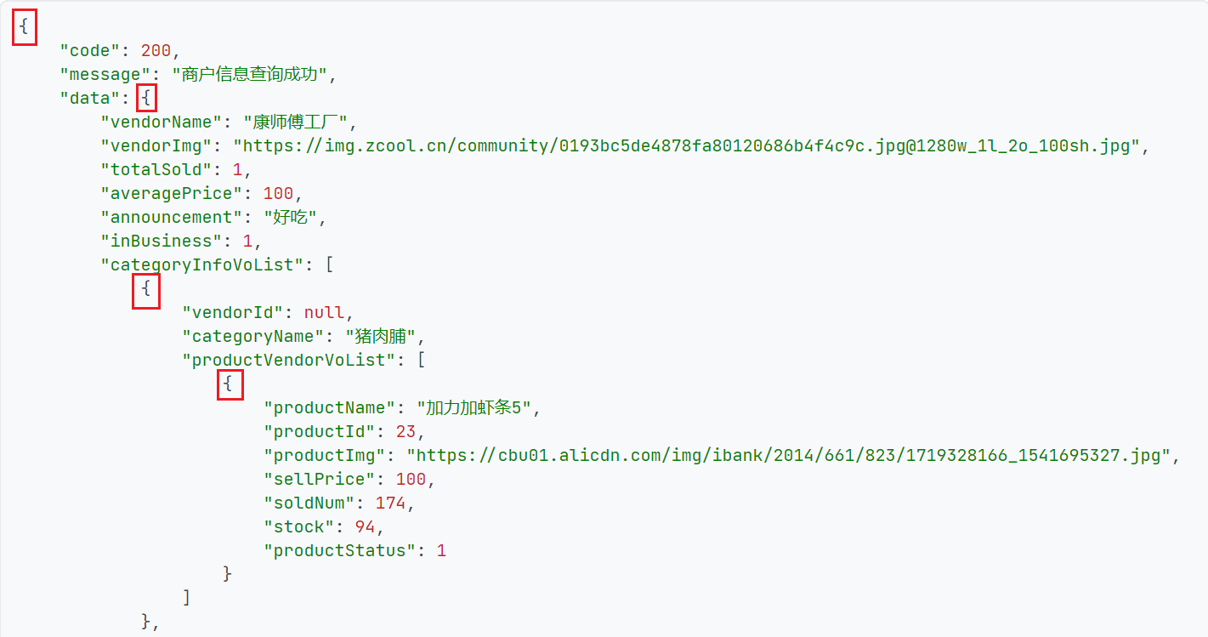
夹带一些私货(tù caó)...
复杂的数据接口难以编写
如果用Flask实现，痛苦！

Slide 17
夹带一些私货(tù caó)...
Flask作为Web框架
个人认为的Flask适用范围？
社区小、资料难查
工作岗位少、需求小
生态不好、工具少、重复造轮子
复杂的数据接口难以编写
Python作为第一语言的同学
Python计算大作业….数据库大作业…. 各种大作业….
编写不需要定制的数据接口
机器学习项目WEB端展示

Slide 18
谢谢观看
FLASK
20121034 胡才郁

